Slide 1
การบันทึกข้อมูลระบบสารสนเทศ
ตามแผนพัฒนาฝีมือแรงงาน
ศูนย์ข้อมูลเทคโนโลยีสารสนเทศและการสื่อสาร

Slide 2
กิจกรรมพัฒนาฝีมือแรงงาน
ฝึกอบรม
รับรองความรู้ความสามารถ
Data Center
มาตรฐานฝีมือแรงงาน
ผลิตภาพแรงงาน
ส่งเสริมพัฒนาฝีมือแรงงาน

Slide 3
กิจกรรมสนับสนุน
ทรัพย์สิน/ครุภัณฑ์
อีเมล์
(e-Mail)
Data Center
สารบรรณอิเล็กทรอนิกส์
เว็บไซต์
การใช้จ่ายงบประมาณ

Slide 4
สิ่งที่ควรทำความเข้าใจ
หลักสูตร
กลุ่มเป้าหมาย
กลุ่มอุตสาหกรรม

Slide 5
ระบบสารสนเทศ
ฝึกอบรม
ระบบรายงานผลการพัฒนาฝีมือแรงงาน
e-Report.dsd.go.th
ส่งเสริมพัฒนาฝีมือแรงงาน
มาตรฐานฝีมือแรงงาน

Slide 6
ศูนย์ให้คำปรึกษา
ประสานความร่วมมือ (MOU)
ศูนย์ช่างประจำชุมชน
ผลิตภาพแรงงาน
e-Report.dsd.go.th อื่นๆ
ฝึกอบรมผู้ผ่านบำบัดยาเสพย์ติด
การดำเนินการร่วมกับสถานศึกษา/สถานประกอบกิจการ

Slide 7
แผนการฝึก
ฝึกอบรม
ติดตามการมีงานทำ
หลักสูตรการฝึก
ผลการฝึก

Slide 8
แผนการทดสอบ
กรมพัฒฯ
แข่งขันฝีมือแรงงาน
ผลการทดสอบ
ศูนย์ทดสอบ
ผลการทดสอบ
ป้ายเครื่องหมายมาตรฐาน
ติดตามการมีงานทำ
มาตรฐาน
ฝีมือแรงงาน
รับรองมาตรฐาน
รับรองมาตรฐาน
สาขาอาชีพ
สาขาอาชีพ
สถานทดสอบฝีมือคนหางาน
ผู้ทดสอบ
ผู้ทดสอบ
ศูนย์ทดสอบ
ศูนย์ทดสอบ

Slide 9
ยื่นรับรองหลักสูตร/ค่าใช้จ่าย
ขึ้นทะเบียนสถานประกอบกิจการ
ประเมินเงินสมทบ
อบรมระบบทวิภาคี/สหกิจศึกษา
ส่งเสริมการพัฒนาฝีมือแรงงาน
ศูนย์ฝึกอบรม
อนุญาตนำคนต่างด้าวเป็นครูฝึก
อนุญาตรายการเครื่องมือ/เครื่องจักร

Slide 10
รับรองความรู้ความสามารถ
รับรองความรู้ความสามารถ
e – License.dsd.go.th
ศูนย์ประเมิน/องค์กรอาชีพ
สมุดประจำตัว
ผู้ประเมิน

Slide 11
ขอความเห็นชอบ CIO
โอนจัดสรร
ทรัพย์สิน/ครุภัณฑ์
ทะเบียนทรัพย์สิน/ครุภัณฑ์
e-asset.dsd.go.th
จำหน่าย
ค่าเสื่อมราคา
บำรุงรักษา

Slide 12
ขอมีสมุดประจำตัว
ขอรับรองความรู้ความสามารถ
รับรองหลักสูตร/ค่าใช้จ่าย
e-Service
ประเมินเงินสมทบ
ขอเป็นศูนย์ประเมิน
ขอขึ้นทะเบียนผู้ประเมิน
สมัครฝึกอบรม
สมัครทดสอบ

Slide 13
ขอมีสมุดประจำตัว
ขอขึ้นทะเบียนเป็น
ผู้ประเมิน
e-Payment
ชำระค่าธรรมเนียม
ขอรับรองความรู้ความสามารถ
ขอเป็นศูนย์ประเมิน

Slide 14
DSD Smart Skill & Serivces
Smart Labour
Mobile Application
DSD Smart Advance Technology

Slide 15
ตรวจประวัติใน
สมุดประจำตัว
ตรวจหนังสือรับรองความรู้ความสามารถ
DSD Smart Skill & Serivces
ตรวจผู้ขึ้นทะเบียนผู้ประเมิน
ตรวจศูนย์ประเมินความรู้ความสามารถ

Slide 16
สมัคร/ตรวจผลฝึกอบรม
ตรวจผลรับรองหลักสูตร/ค่าใช้จ่าย
Smart Labour
สมัคร/ตรวจผลทดสอบมาตรฐานฯ

Slide 17
หลักสูตรฝึกอบรมเทคโนโลยีชั้นสูง
ติดต่อฝึกอบรม
ข่าวฝึกอบรม
DSD Smart Advance Technology
ความต้องการฝึกหรือทดสอบมาตรฐาน
สมัครฝึกอบรม
รายชื่อหลักสูตรเทคโนโลยีชั้นสูง

Slide 18
1. โครงการฝึกอบรมฝีมือแรงงานในพื้นที่จังหวัดชายแดนภาคใต้
10. โครงการยกระดับแรงงานไทยให้ได้มาตรฐานฝีมือแรงงาน เพื่อรองรับการแข่งขัน
2. โครงการเพิ่มศักยภาพแรงงานรองรับ Thailand 4.0
11. โครงการพัฒนาฝีมือให้แก่กลุ่มวิสาหกิจชุมชนและผู้มีรายได้น้อย (20 จังหวัด)
ระบบรายงานผล
การพัฒนาฝีมือแรงงาน
3. โครงการศูนย์ฝึกอบรมเทคโนโลยีชั้นสูงรองรับอุตสาหกรรมแห่งอนาคต
12. โครงการพัฒนาฝีมือแรงงานนานาชาติเพื่อการพัฒนาความร่วมมือทางเศรษฐกิจในอนุภูมิภาคลุ่มน้ำโขงและภูมิภาคเอเชียตะวันออกเฉียงใต้ (GMS-ASEAN)
4. โครงการจัดทำมาตรฐานฝีมือแรงงานและพัฒนาหลักสูตรรองรับ Thailand 4.0
5. โครงการเพิ่มผลิตภาพแรงงานสู่ SME 4.0
13. ผลผลิต พัฒนา/ขับเคลื่อนความร่วมมือเครือข่ายและส่งเสริมการพัฒนาฝีมือแรงงาน
6. โครงการเพิ่มทักษะกำลังแรงงานในพื้นที่ 10 จังหวัด ในพื้นที่ เขตพัฒนาเศรษฐกิจพิเศษ (SEZ)
8. โครงการพัฒนาอุตสาหกรรมเทคโนโลยีชั้นสูงและอุตสาหกรรมแห่งอนาคตในพื้นที่ระเบียงเศรษฐกิจภาคตะวันออก (จังหวัดชลบุรี ระยอง ฉะเชิงเทรา)
14. โครงการฝึกอบรมแรงงานกลุ่มเป้าหมายเฉพาะเพื่อเพิ่มโอกาสในการประกอบอาชีพ
ระบบรับรองความรู้ความสามารถ
15. โครงการฝึกอบรมแรงงานผู้สูงอายุเพื่อเพิ่มโอกาสในการประกอบอาชีพ
9. โครงการควบคุมและกำกับดูแลการประกอบอาชีพที่อาจเป็นอันตรายต่อสาธารณะหรือต้องใช้ความรู้ ความสามารถสู่ Safety At Work

Slide 19
แนวทางการรายงานในระบบสนเทศ
การดำเนินงานตามแผนยุทธศาสตร์(มีจำนวนเป้าหมาย)
  บันทึกแผนการดำเนินงาน (เปิดฝึก,ทดสอบ เมื่อไร จำนวนกี่คน เป็นต้น )
  บันทึกผลการดำเนินงาน (คนเข้า,คนผ่าน)
  บันทึกผลการติดตาม (การมีงานทำ,รายได้ ฯ)
  ดูรายงาน
การดำเนินงานด้านอื่นๆ
  ศูนย์ช่างประจำชุมชนเทิดไท้องค์ราชัน 80 พรรษา
  ศูนย์บริการให้คำปรึกษาเพื่อเพิ่มผลิตภาพแรงงาน
  รายงานฝึกอบรมด้านยาเสพติด
  รายงานผลการดำเนินงานตามคู่มือประชาชน
  รายงานการดำเนินงานร่วมกับสถานศึกษาและสถานประกอบการเพื่อเพิ่มทักษะให้แก่ นักศึกษาด้านการพัฒนาฝีมือแรงงาน
  รายงานข้อมูลการเพิ่มผลิตภาพแรงงาน (Productivity)

Slide 20
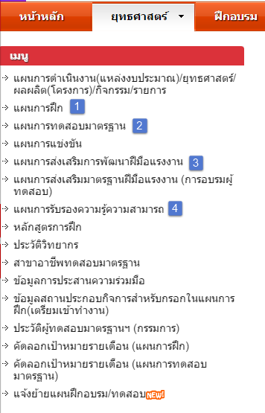
การบันทึกแผนการพัฒนาฝีมือแรงงาน
(1) แผนการฝึกอบรม
(2) แผนการทดสอบมาตรฐานฝีมือแรงงาน
(3) แผนการรับรองหลักสูตรและค่าใช้จ่ายฯ
ตาม พ.ร.บ.ส่งเสริมฯ
(4) แผนการรับรองความรู้ความสามารถ

Slide 21
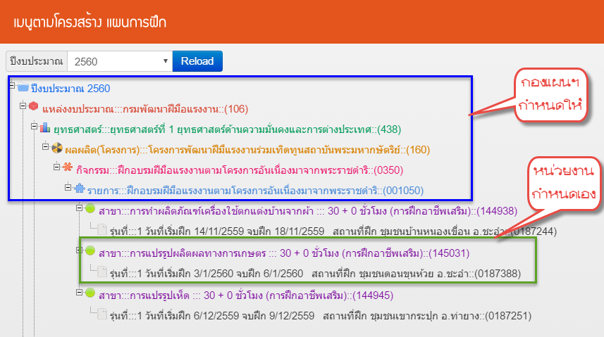
(1) แผนการฝึกอบรม/ทดสอบ

Slide 22
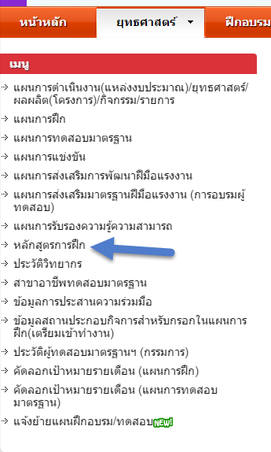
การกำหนดสาขา
1. ต้องมีหลักสูตรการฝึกของสาขาในระบบ
1.1 หลักสูตรกลาง
1.2 หลักสูตรที่หน่วยงานเป็นผู้กำหนด
ตามความต้องการของพื้นที่
2. หลักสูตร ควร ดึงฐานข้อมูลเก่าในระบบมาใช้บ้าง หากมีเนื้อหา รายละเอียด จำนวนชั่วโมงการฝึก เหมือนเดิม
3. สำหรับ12สถาบันเทคโนโลยีชั้นสูง ต้องกำหนดรายละเอียดของหลักสูตรเพิ่มเติมดังนี้

Slide 23
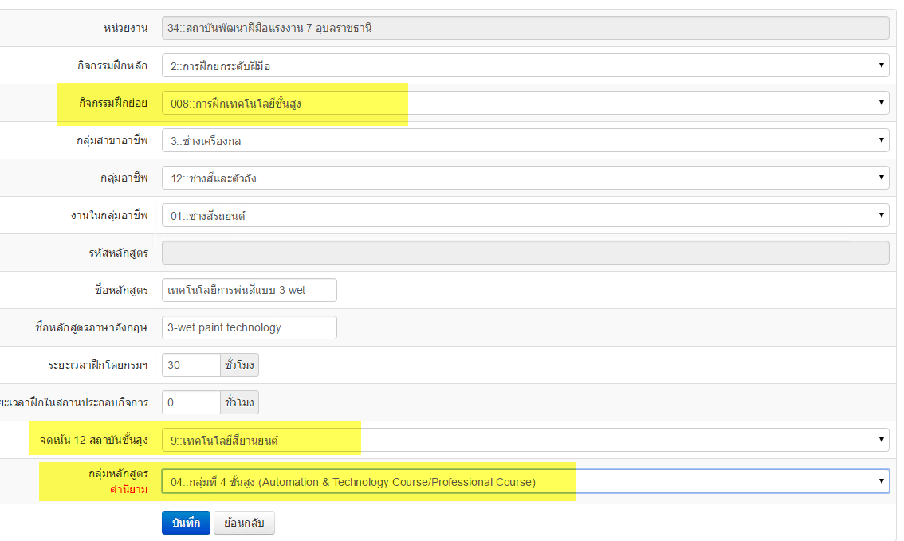


กรณีเป็นหลักสูตรเทคโนโลยีชั้นสูงและเกี่ยวข้อง
กับจุดเน้นของหน่วยงาน

Slide 24
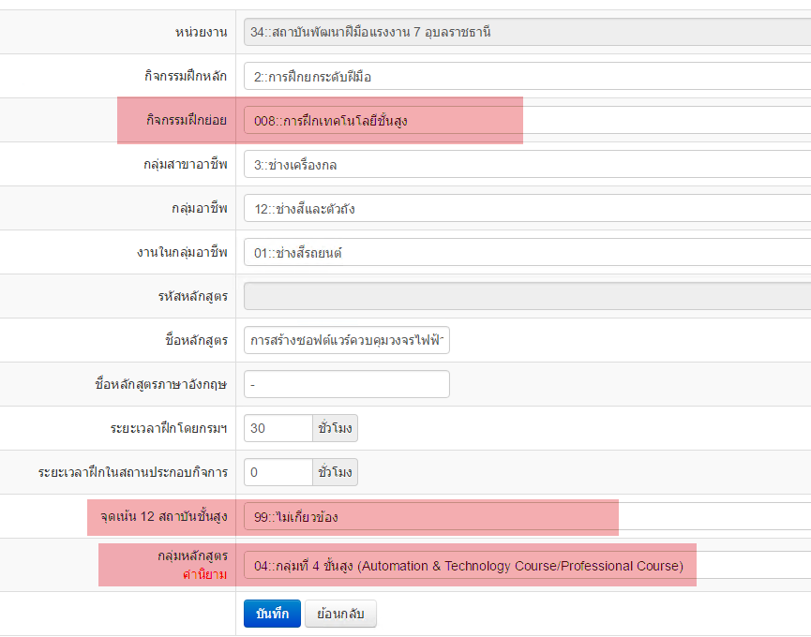

กรณีเป็นหลักสูตรเทคโนโลยีชั้นสูง
แต่ไม่ได้เกี่ยวข้องกับจุดเน้นของหน่วยงาน

Slide 25
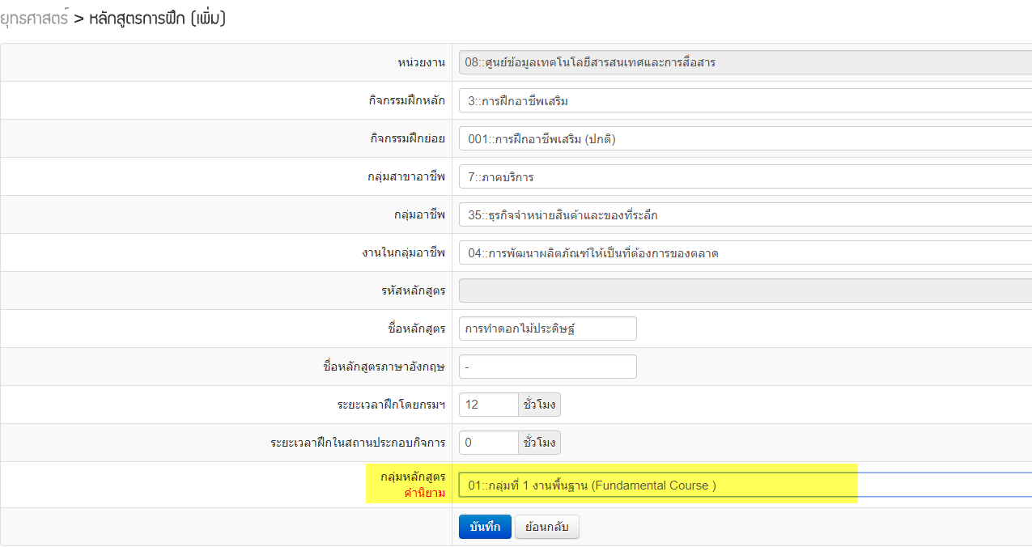
กรณีที่เป็นหลักสูตรทั่วไป

Slide 26
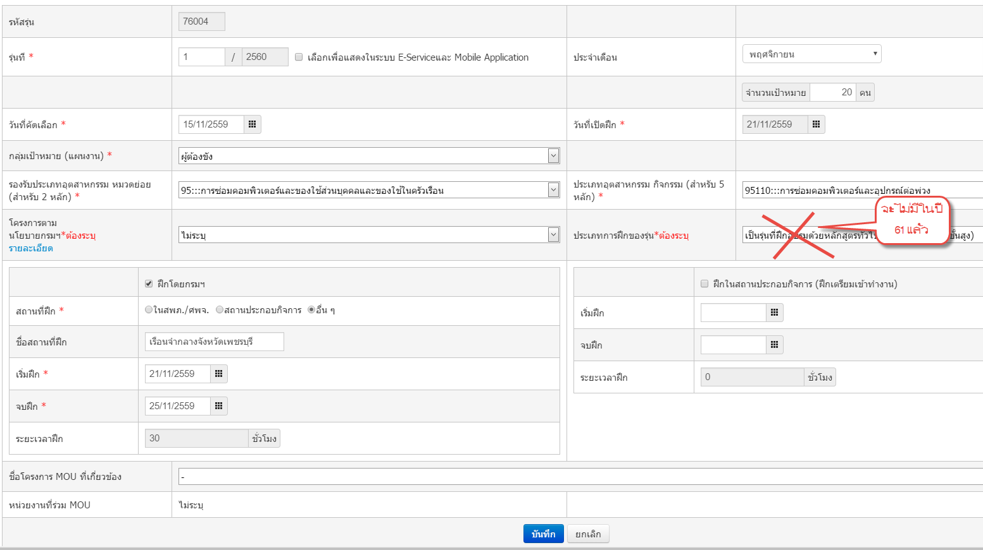
กำหนดรุ่นให้กับสาขา

Slide 27
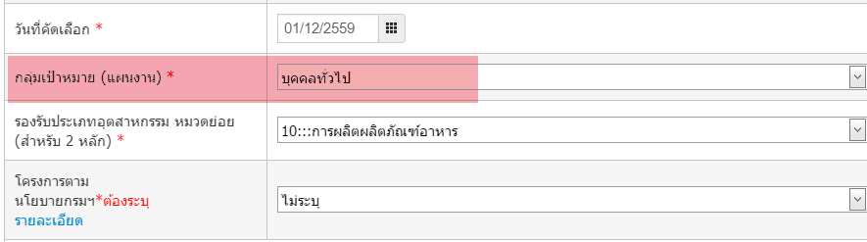

กลุ่มเป้าหมาย
ปัจจุบัน กลุ่มเป้าหมายในระบบ จะมีทั้งสิ้น 55 กลุ่ม
เปิดโอกาสให้ หน่วยงาน สามารถ คลิก เลือกกลุ่มเป้าหมาย ได้อย่างอิสระ

Slide 28
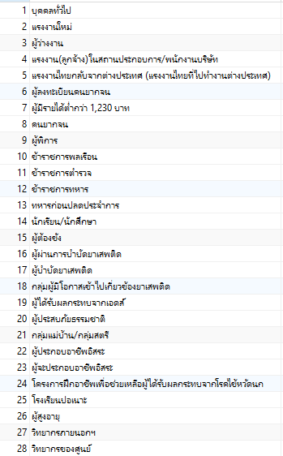
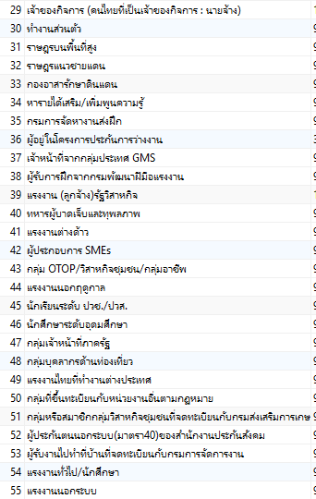

Slide 29
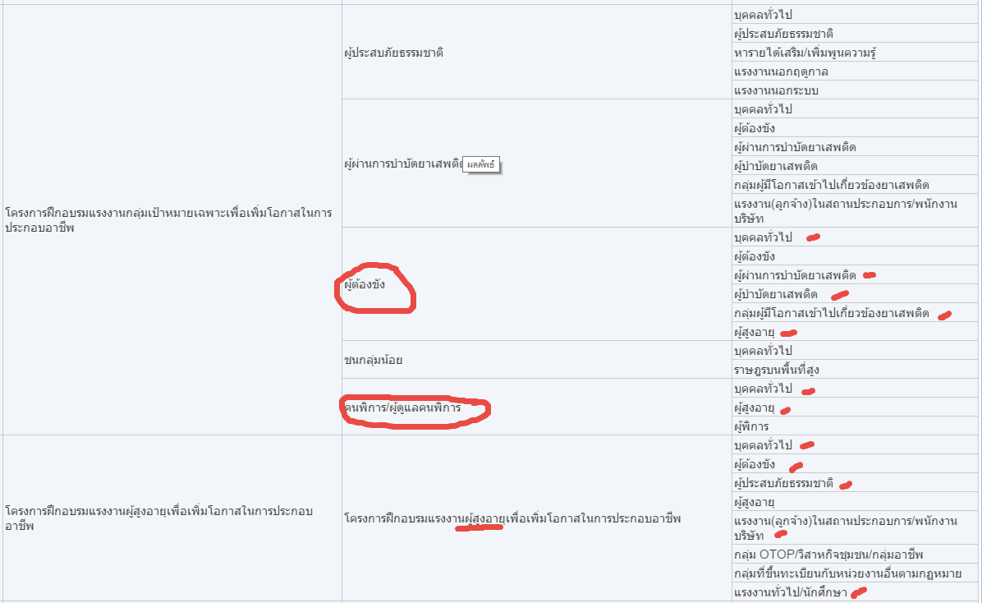
ข้อผิดพลาดที่เกิดขึ้นจากการให้คลิกเลือกแบบอิสระ

Slide 30
แนวทางการป้องกัน
กองแผนฯ จะกำหนดกลุ่มเป้าหมายที่ถูกต้องและตรงกับวัตถุประสงค์ของแต่ละโครงการ เช่น
  โครงการผู้สูงอายุ กลุ่มเป้าหมาย จะเป็นได้เพียง ผู้สูงอายุ เท่านั้น
  โครงการเกี่ยวข้องกับ OTOP อาจจะเป็น ผู้ประกอบอาชีพอิสระ, กลุ่มแม่บ้าน/กลุ่มสตรี เป็นต้น
ระบบจะล็อคกลุ่มเป้าหมาย โดยยึดจาก เงื่อนไขด้านบน ที่กองแผนกำหนดให้แต่ละโครงการ

Slide 31
แผนการรับรองหลักสูตรและค่าใช้จ่ายฯ
ตาม พ.ร.บ.ส่งเสริมฯ
มีเป้าหมาย 3 ตัว
  1.จำนวนคนที่ผ่านการรับรองหลักสูตรฯ
  2.จำนวนแห่งของสถานประกอบการที่มายื่นรับรองหลักสูตรฯ
  3.จำนวนแห่งของสถานประกอบการที่มายื่นประเมินเงินสมทบ
ตัวชี้วัดตามคำรับรองฯ

Slide 32
แผนการรับรองหลักสูตรและค่าใช้จ่ายฯ
ตาม พ.ร.บ.ส่งเสริมฯ
ข้อ 1 จำนวนคนที่ผ่านการรับรองหลักสูตรฯ
  จะนำมาจากเป้าหมายทีได้รับตามแผนปฏิบัติการของปี 2561
ข้อ 2.จำนวนแห่งของสถานประกอบการที่มายื่นรับรองหลักสูตรฯ
  นำมาจาก ข้อมูลของกองส่งเสริมฯ
ข้อ 3.จำนวนแห่งของสถานประกอบการที่มายื่นประเมินเงินสมทบ
  นำมาจาก ข้อมูลของกองส่งเสริมฯ

Slide 33
แผนการรับรองความรู้ความสามารถ
มีการดำเนินการ 4 เรื่องได้แก่
  1. สมุดประจำตัว
  2. หนังสือรับรอง
  3. ผู้ประเมิน
  4. ศูนย์ประเมิน
ในปี 2561 จะต้องใส่แผน 2 ตัวได้แก่
  จำนวนผู้เข้าการรับรองความรู้ความสามารถ (หน่วยงานทั่วประเทศ)
  จำนวนผู้เข้าการอบรม ผู้ประเมินความรู้ความสามารถ (สำนักรับรอง)

Slide 34
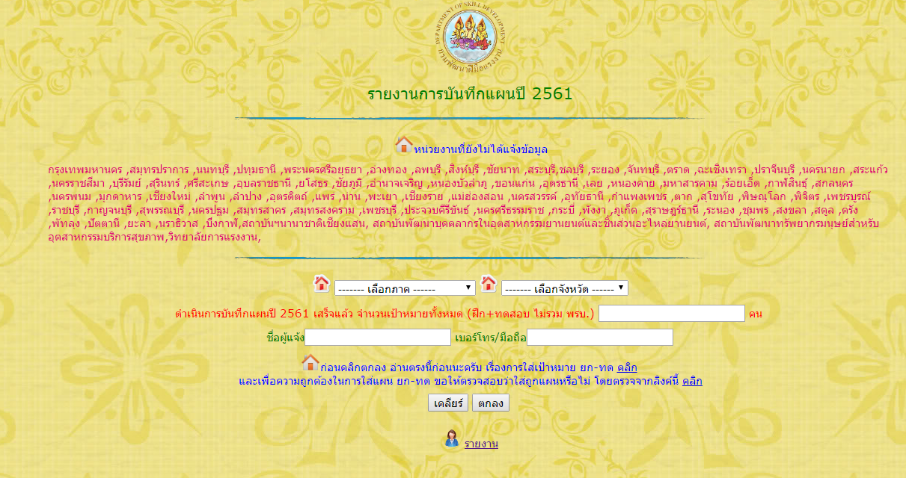
เมื่อบันทึกแผนครบถ้วนถูกต้องเสร็จแล้วจะต้องทำอะไรต่อไป
ขอให้เจ้าหน้าที่แผนใส่ข้อมูล ให้ถูกต้องครบถ้วน และ เมื่อใส่ครบแล้ว ขอให้แจ้งมาที่ เว็บไซต์ eit.dsd.go.th/plan2561 เพื่อจะได้นำแผนของหน่วยงานไปประมวลผลรองรับการจัดทำตัวชี้วัด ปี 2561 ต่อไป

Slide 35
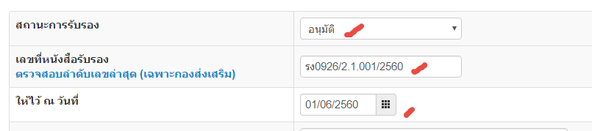
การบันทึกผลการดำเนินงาน
ฝึกอบรม/ทดสอบ
  ดำเนินการเหมือนกับปีที่ผ่านมา
รับรองหลักสูตรและค่าใช้จ่าย
  บันทึกผ่าน Back office กรณีที่สถานประกอบการมายื่นด้วยเปเปอร์
  ระบบจะนับผลงานก็ต่อเมื่อ นายทะเบียนให้ความเห็นชอบ (อนุมัติ) และ มีการบันทึกเลขหนังสือรับรองพร้อมลงวันที่ออกหนังสือรับรอง
รับรองความรู้ความสามารถ

Slide 36
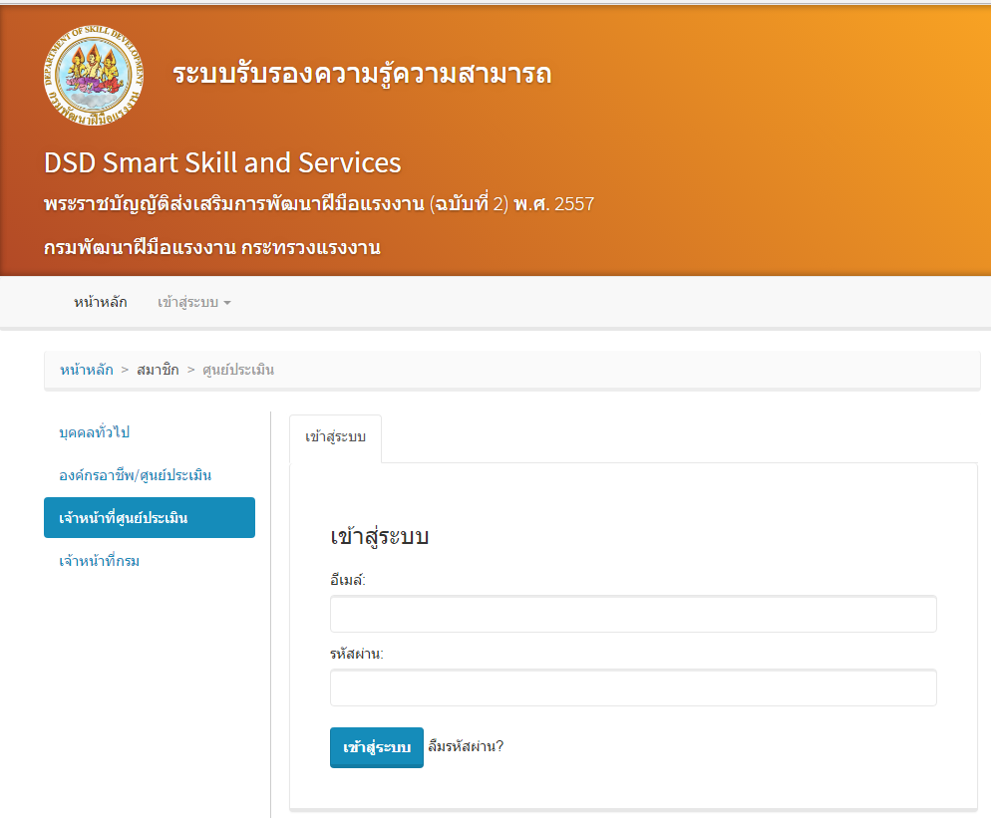
ระบบรับรองความรู้ความสามารถ

Slide 37
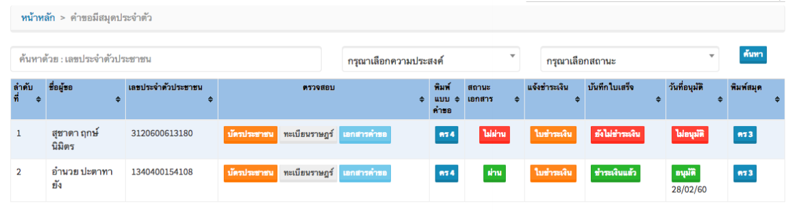
1. รายการคําขอมีสมุดประจําตัว

Slide 38
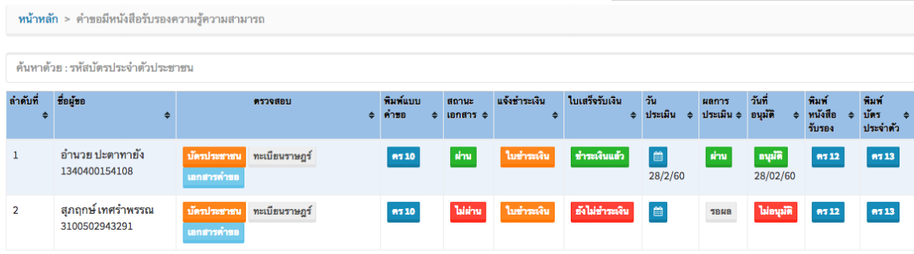
2. คําขอมีหนังสือรับรองความรู้ความสามารถ

Slide 39
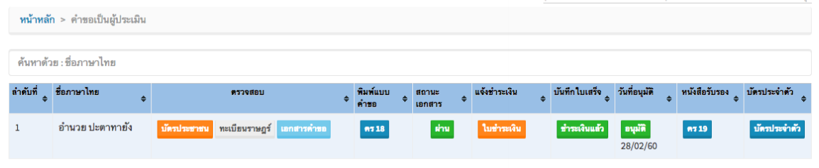
3. คำขอเป็นผู้ประเมิน

Slide 40
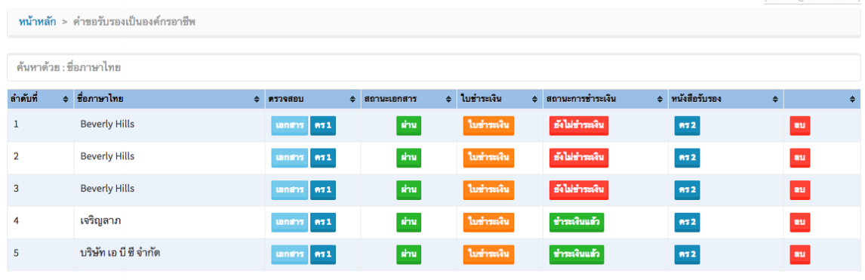
4.คำขอรับรองเป็นองค์กรอาชีพ

Slide 41
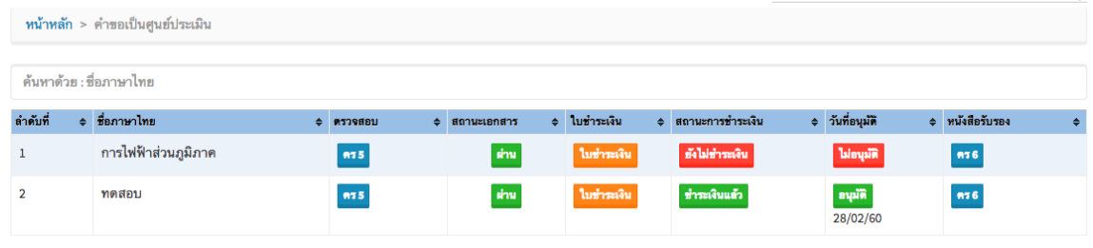
5. คําขอรับรองเป็นศูนย์ประเมิน

Slide 42
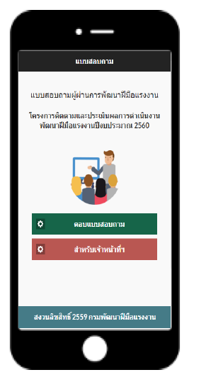
การบันทึกการติดตามผลสัมฤทธิ์
ผู้รับการฝึกเป็นผู้ตอบแบบสอบถาม ผ่านทางเว็บไซต์ dev.dsd.go.th/q
  1.ตอบแบบทันที (วันสุดท้ายของการฝึก)
  2.ตอบภายหลัง (หลังจากฝึก 3 – 6 เดือน)

Slide 43
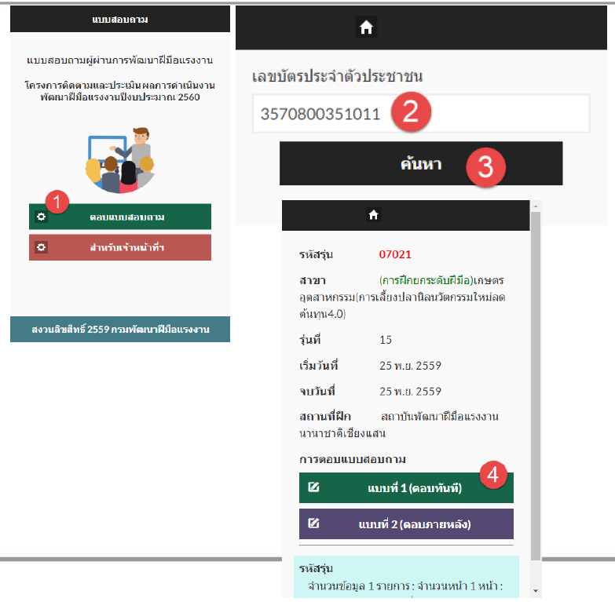
ขั้นตอนการบันทึกการติดตามผลสัมฤทธิ์

Slide 44
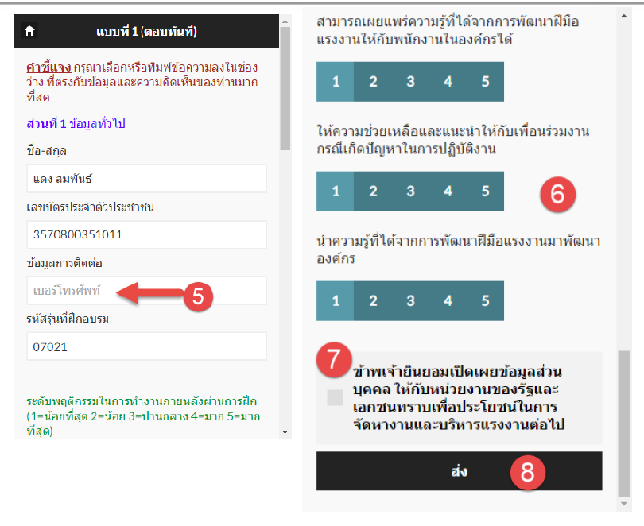
ขั้นตอนการบันทึกการติดตามผลสัมฤทธิ์

Slide 45
การดูรายงาน
ผลการดำเนินงาน สามารถเข้าดูได้ที่ระบบคลังข้อมูล (Data Warehouse) ที่เว็บไซต์ datacenter.dsd.go.th
  แถบข้อมูลปัจจุบัน จะแสดงผลการดำเนินงานอัพเดททุกวัน
  แถบข้อมูลรายเดือน จะแสดงผลการดำเนินงานของเดือนนั้น ตัดยอด ณ วันสิ้นเดือน
  แถบ KPI60 จะแสดงผลการดำเนินงานที่เป็นตัวชี้วัดตามคำรับรองการปฏิบัติราชการฯ

Slide 46
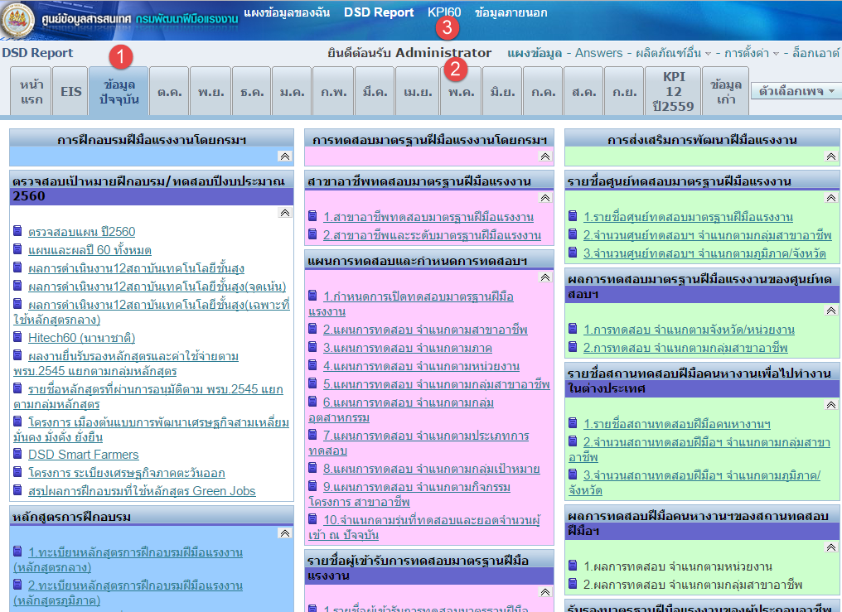

Slide 47
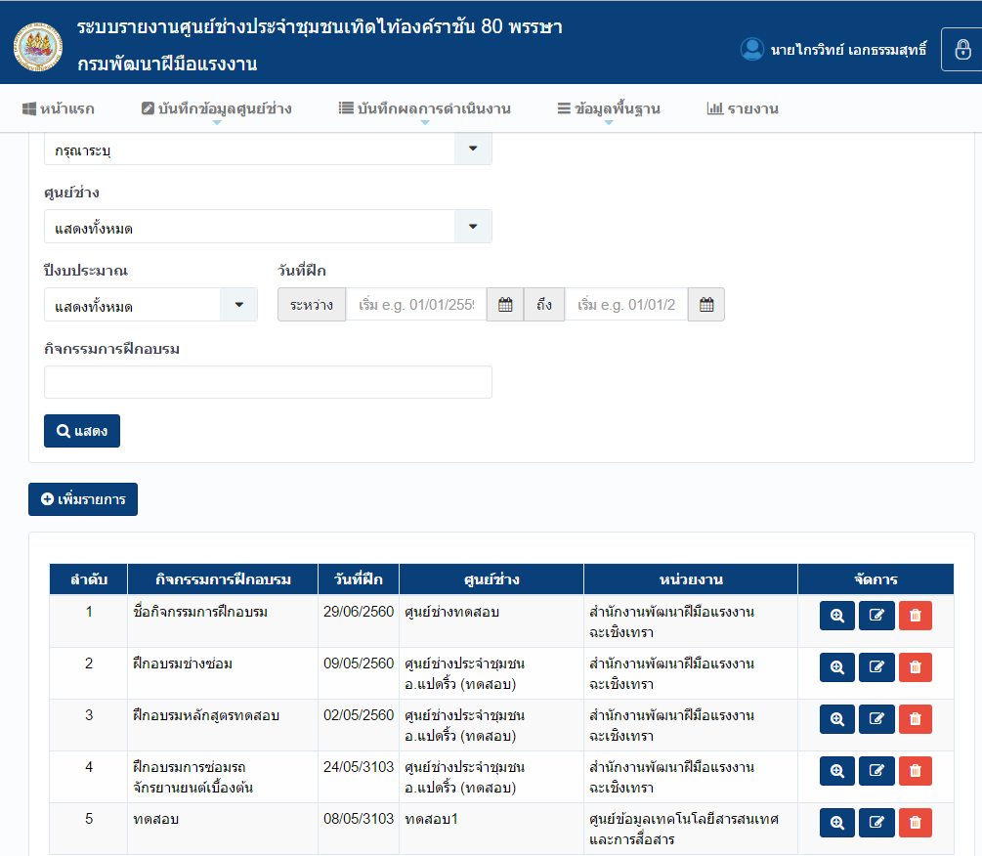
การดำเนินงานด้านอื่นๆ ที่ไม่เกี่ยวกับแผนงานปกติ
ศูนย์ช่างประจำชุมชนเทิดไท้องค์ราชัน 80 พรรษา

Slide 48
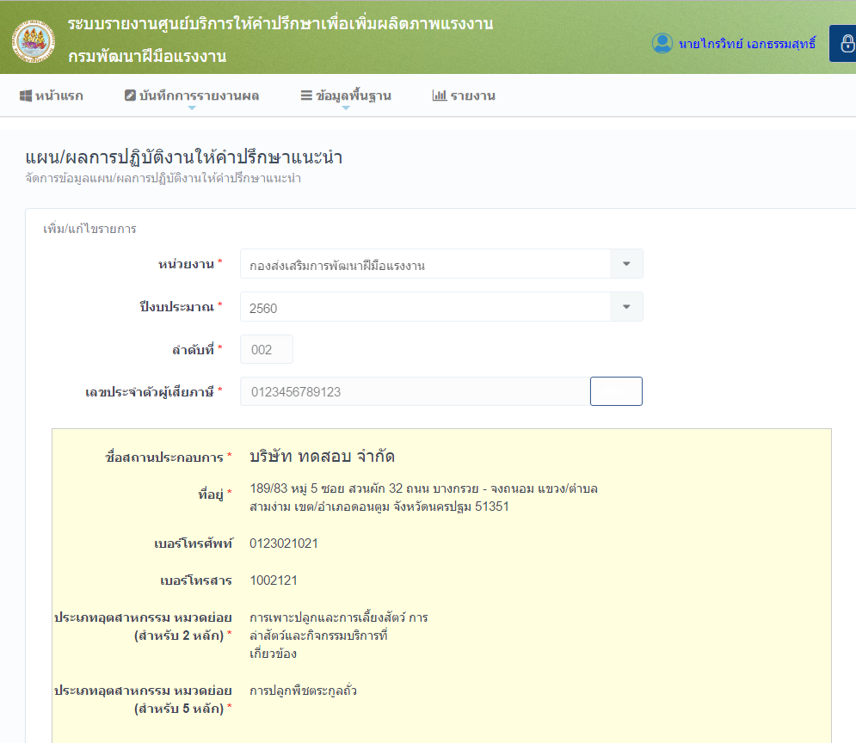
การดำเนินงานด้านอื่นๆ ที่ไม่เกี่ยวกับแผนงานปกติ
ศูนย์บริการให้คำปรึกษาเพื่อเพิ่มผลิตภาพแรงงาน

Slide 49
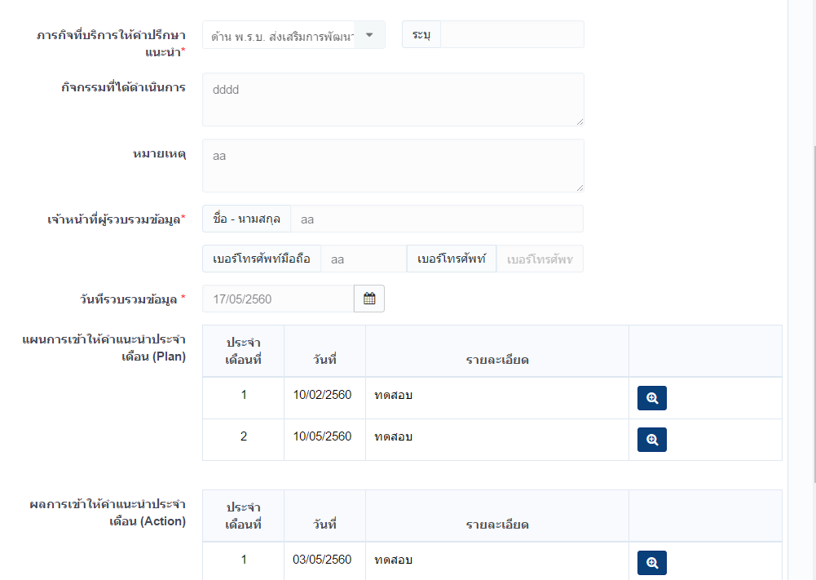
การดำเนินงานด้านอื่นๆ ที่ไม่เกี่ยวกับแผนงานปกติ
ศูนย์บริการให้คำปรึกษาเพื่อเพิ่มผลิตภาพแรงงาน (ต่อ)

Slide 50
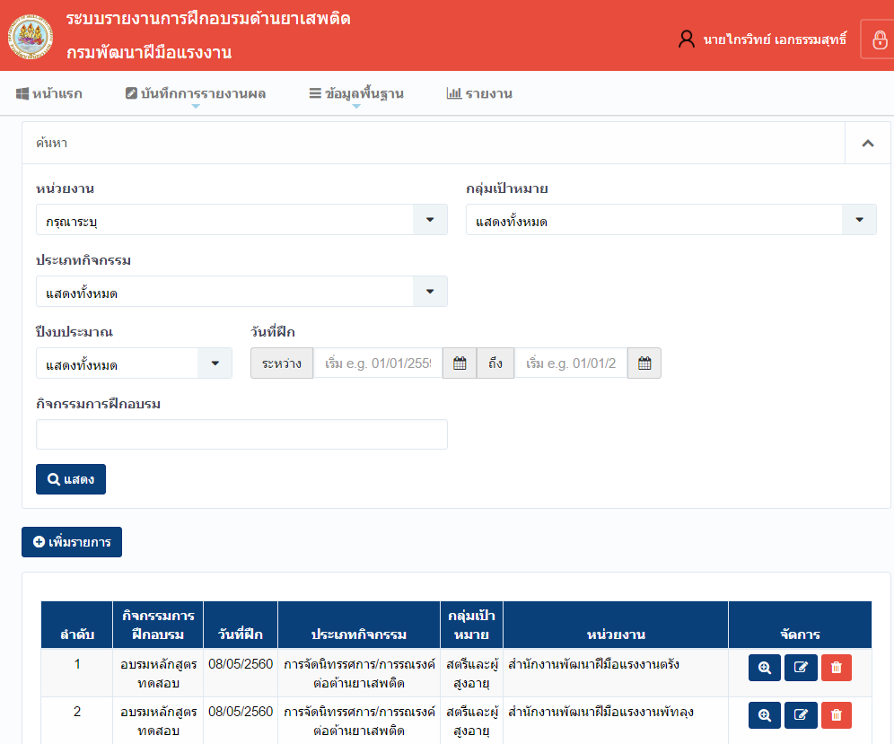
  รายงานฝึกอบรมด้านยาเสพติด

Slide 51
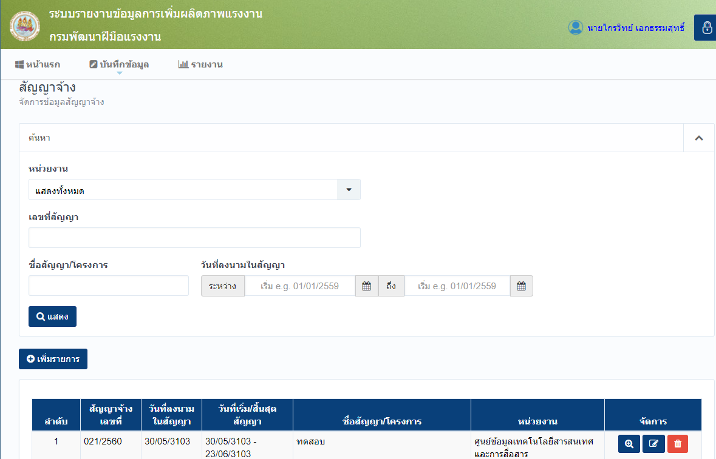
ระบบรายงานข้อมูลการเพิ่มผลิตภาพแรงงาน

Slide 52
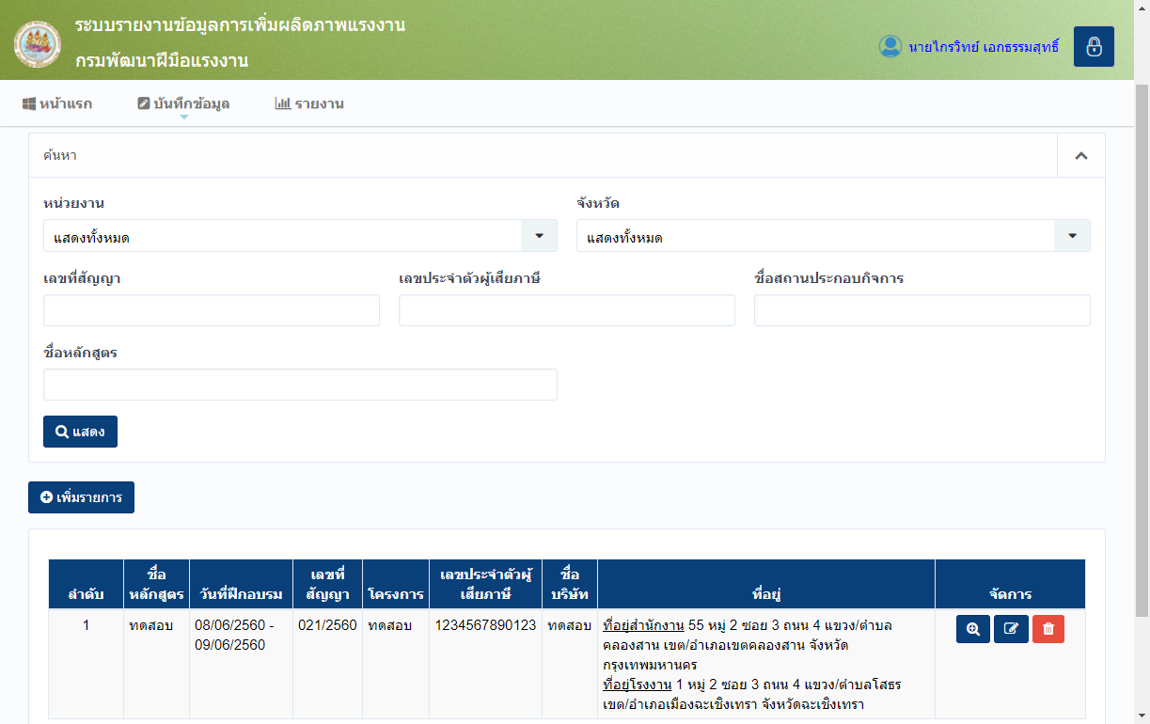
ระบบรายงานข้อมูลการเพิ่มผลิตภาพแรงงาน

Slide 53
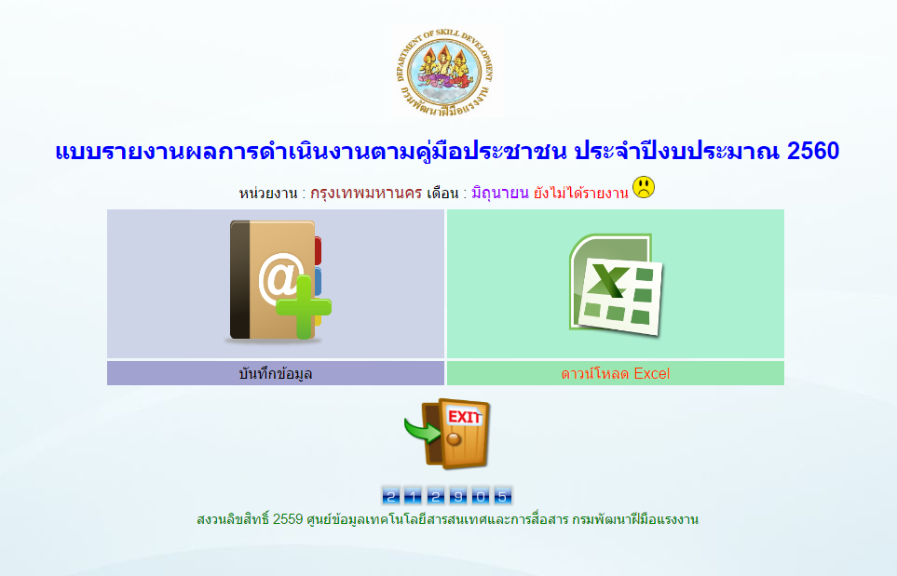
  รายงานผลการดำเนินงานตามคู่มือประชาชน

Slide 54
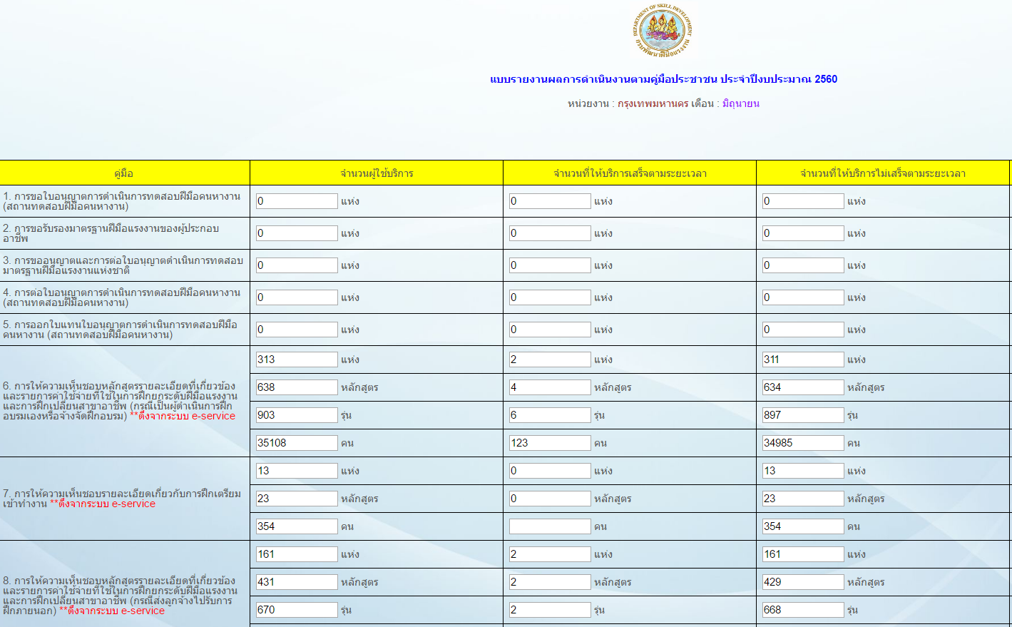
แบบรายงานผลการดำเนินงานตามคู่มือประชาชน

Slide 55
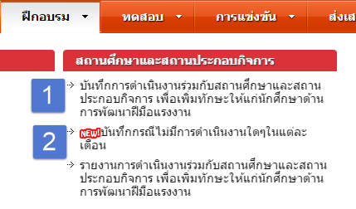
  รายงานการดำเนินงานร่วมกับสถานศึกษาและสถานประกอบการเพื่อเพิ่มทักษะให้แก่ นักศึกษาด้านการพัฒนาฝีมือแรงงาน

Slide 56
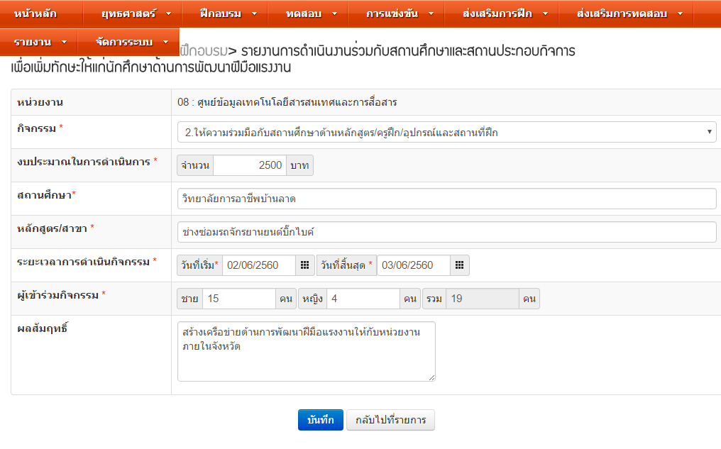
  รายงานการดำเนินงานร่วมกับสถานศึกษาและสถานประกอบการเพื่อเพิ่มทักษะให้แก่ นักศึกษาด้านการพัฒนาฝีมือแรงงาน

Slide 57
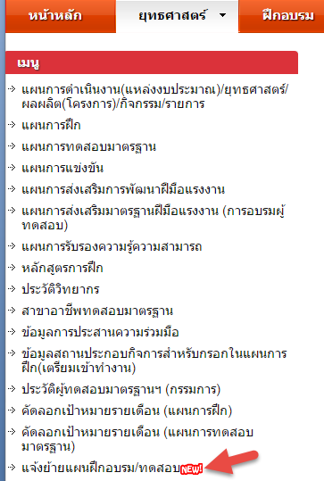
ปัญหาที่พบในการดำเนินงานและแนวทางแก้ไข
บันทึกผลการดำเนินงานผิดผลผลิต/กิจกรรม/โครงการ
  แจ้งย้ายได้ที่หน้าเว็บไซต์ datacenter.dsd.go.th หรือ ที่เมนูยุทธศาสตร์ ดังรูป
  กรุณาสอบถามเจ้าหน้าที่กองแผนฯ ก่อนแจ้งย้าย เนื่องจาก บางผลผลิต/กิจกรรม ย้ายแล้วมีผลกระทบกับตัวเลขที่รายงาน

Slide 58
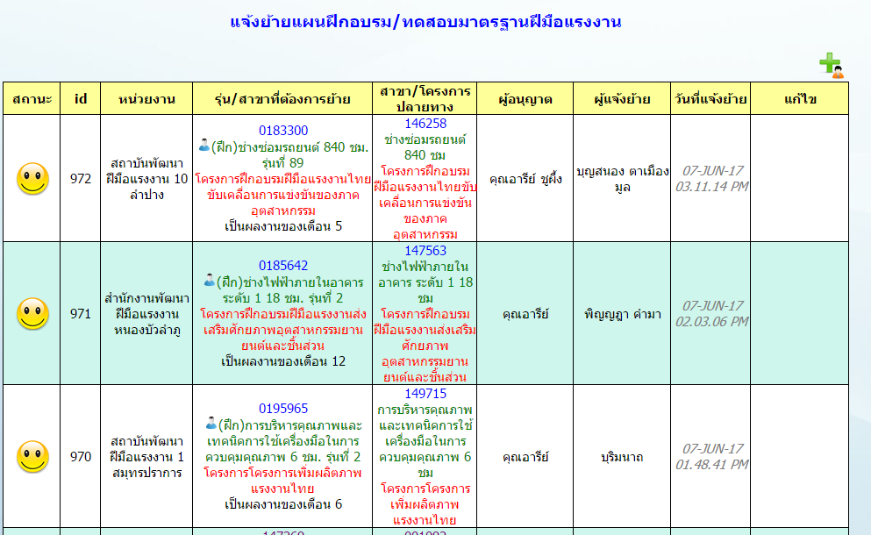
แจ้งย้ายแผนฝึกอบรม/ทดสอบมาตรฐานฝีมือแรงงาน

Slide 59
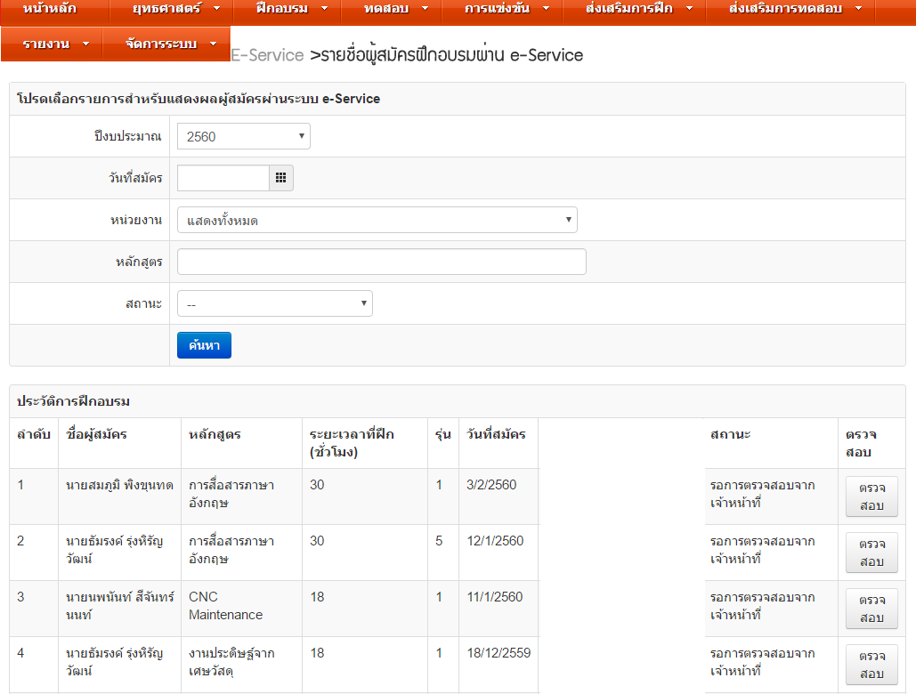
ผู้สมัครฝึกผ่านทาง e-Serviceไม่ได้รับการตอบกลับจากเจ้าหน้าที่

Slide 60
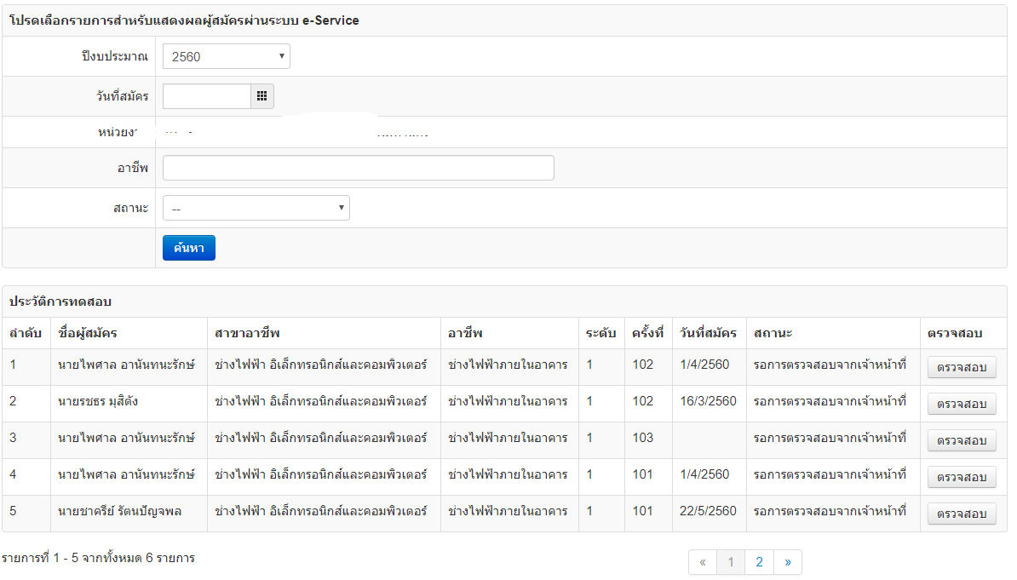

Slide 61
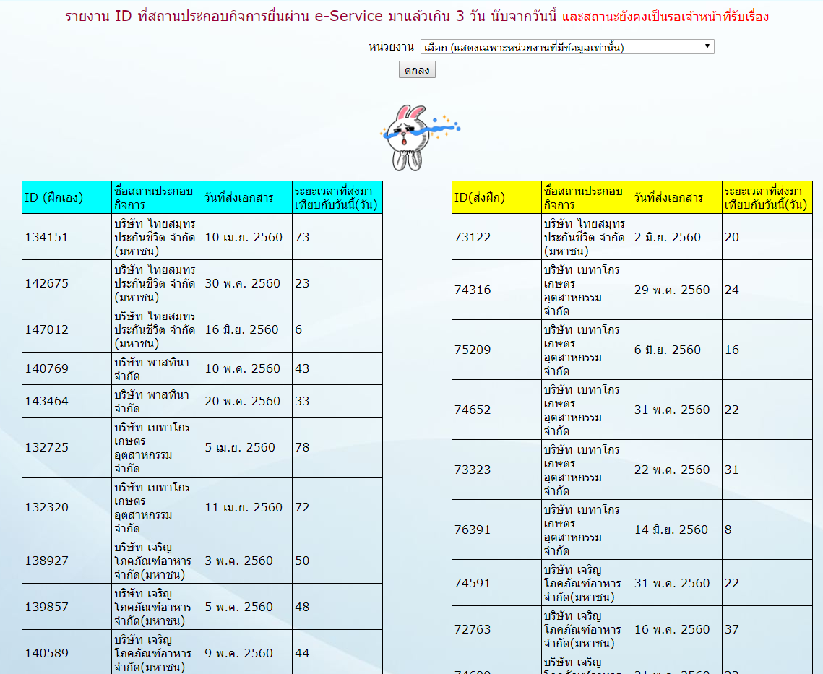
ยื่นรับรองหลักสูตรผ่าน e-service เกิน 3 วัน แล้วยังคงสถานะเป็น รอเจ้าหน้าที่รับเรื่อง
ตรวจสอบได้ที่ http://dev.dsd.go.th/check

